Slide 1
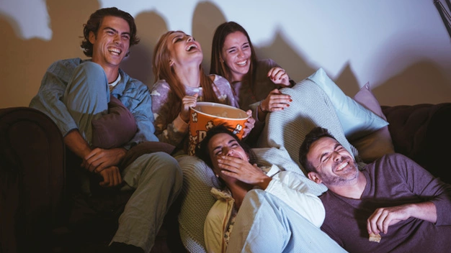
CHOOZEN
CHOISISSEZ VOS FILMS & SÉRIES SANS PRISES DE TÊTE

Slide 2
ChooZen
Sprint 2 Review et Planification Sprint 3

Slide 3
PLAN
Sprint 2 review
Déroulement du sprint
Planification du sprint 3

Slide 4
Sprint review
Quentin
Julien
Kévin
Martin

Slide 5
ChooZen
Quentin Kaczmarek
Chef de projet
Product Owner
Architecte
Développeur
Testeur

Slide 6
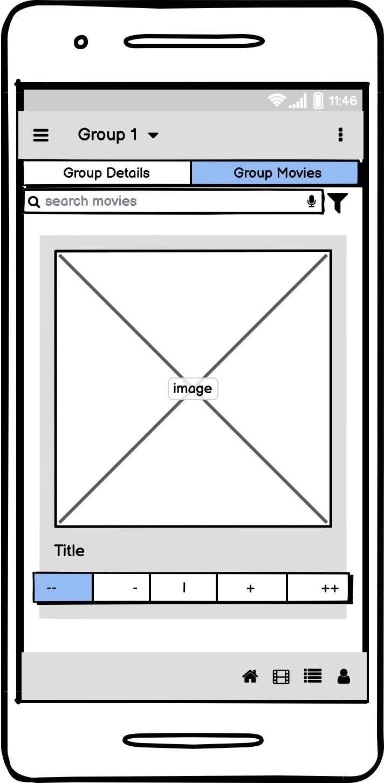
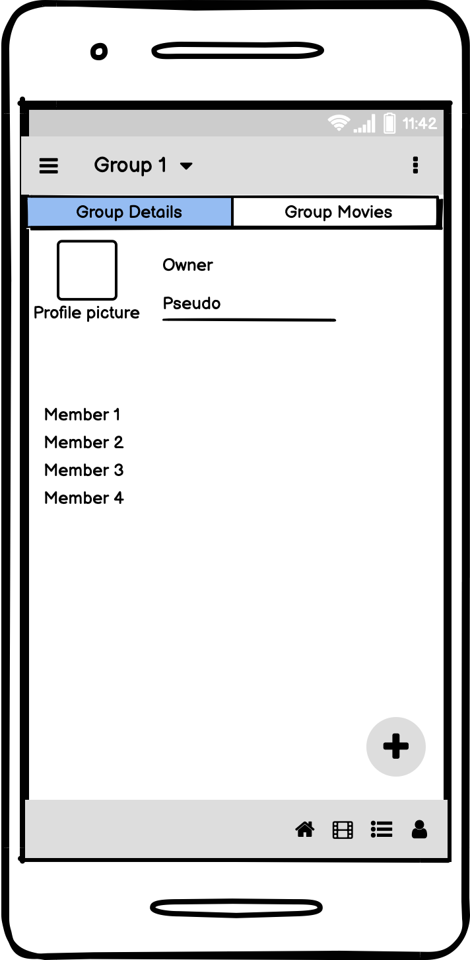
Quentin
Réalisation des prototypes pour la page Groupe
Début de la mise en place de test sur le front

Slide 7
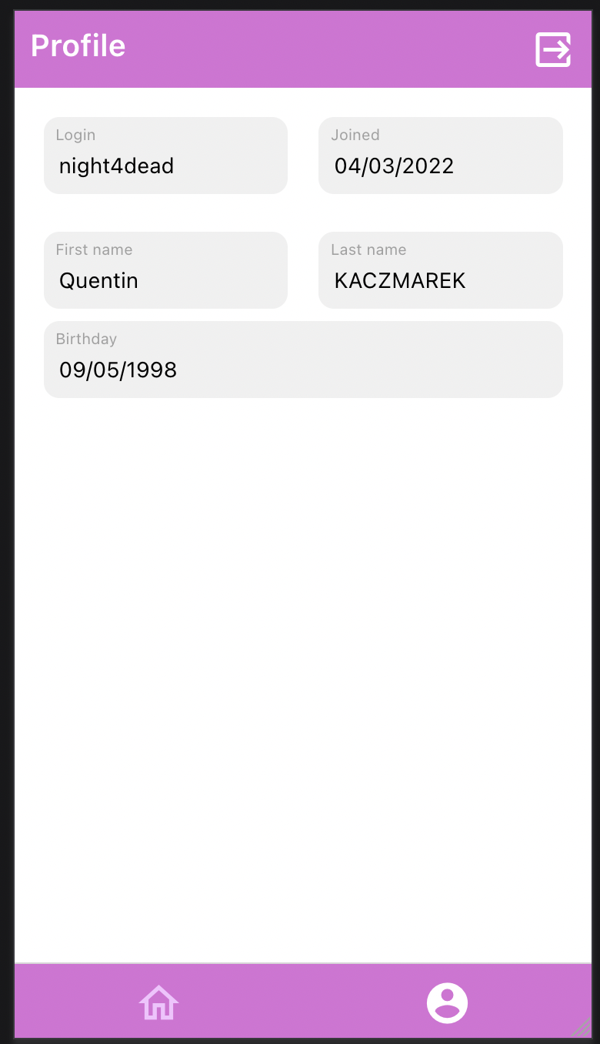
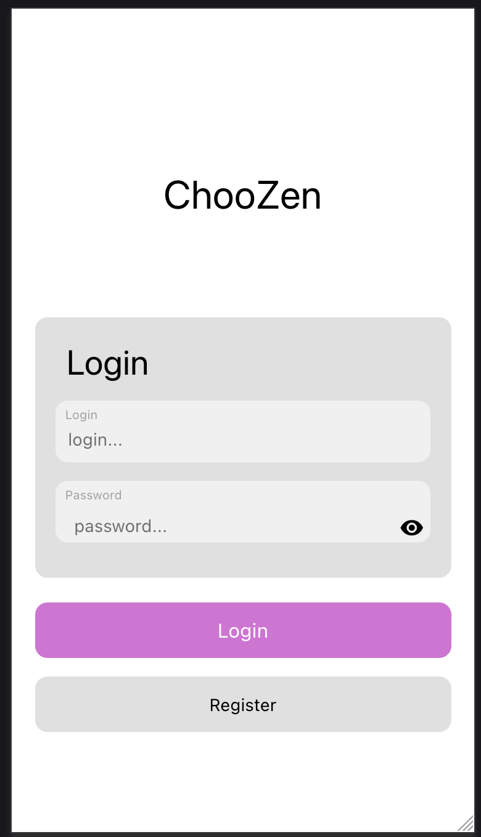
Quentin
Mise à jour du design des inputSections
Mise à jour de la page profil
Récupération des données des utilisateurs dans AuthContext

Slide 8
ChooZen
Julien Sibille
Développeur
Testeur

Slide 9
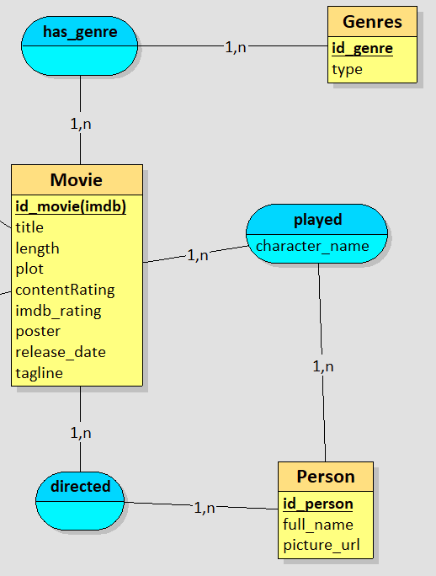
Julien
Ajout de nouveaux modèles dans la base
Genre
Has_genre
Person
Played
Directed

Slide 10
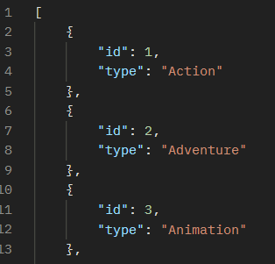
Julien
Ajout automatique des genres dans la base de données
Création d’un endpoint api-choozen/get_genres/ pour récupérer tous les genres

Slide 11
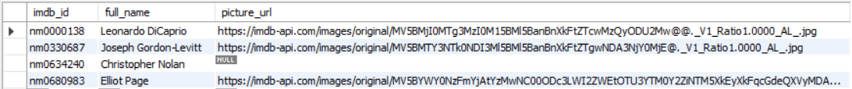
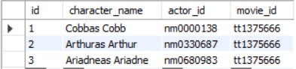
Julien
Création d’un endpoint api-choozen/save_movie/

Slide 12
ChooZen
Kévin Boudina
Scrum Master
Responsable Communication
Développeur
Testeur

Slide 13
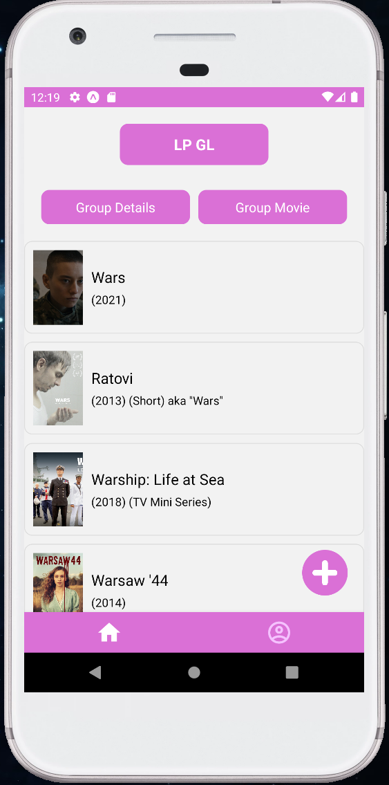
Kévin
Mise à jours des KPI et du Burndown Chart
Premier concept en Front sur la partie Groupe

Slide 14
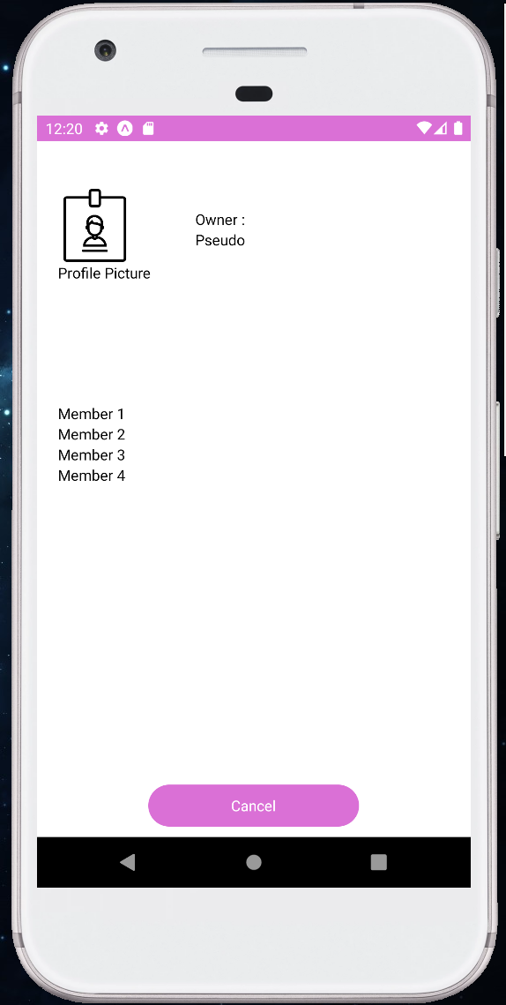
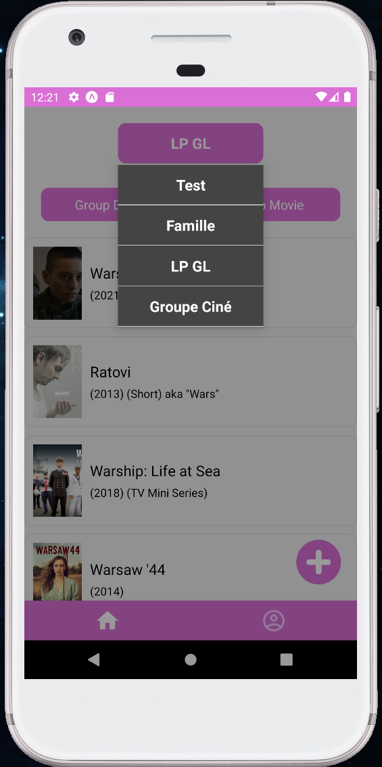
Kévin
Création du component “GroupDetailModal”
Amélioration de l’aspect visuel de la page de Groupe

Slide 15
ChooZen
Martin Jossic
Développeur
Testeur

Slide 16
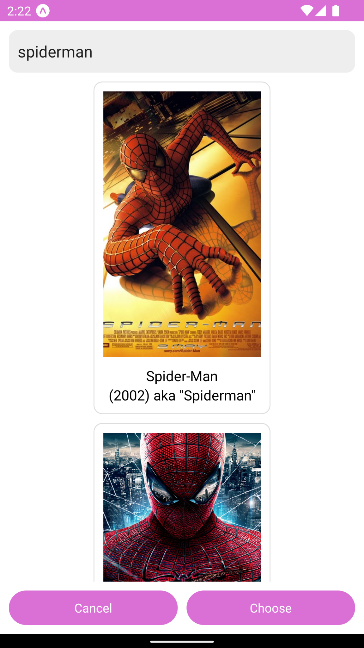
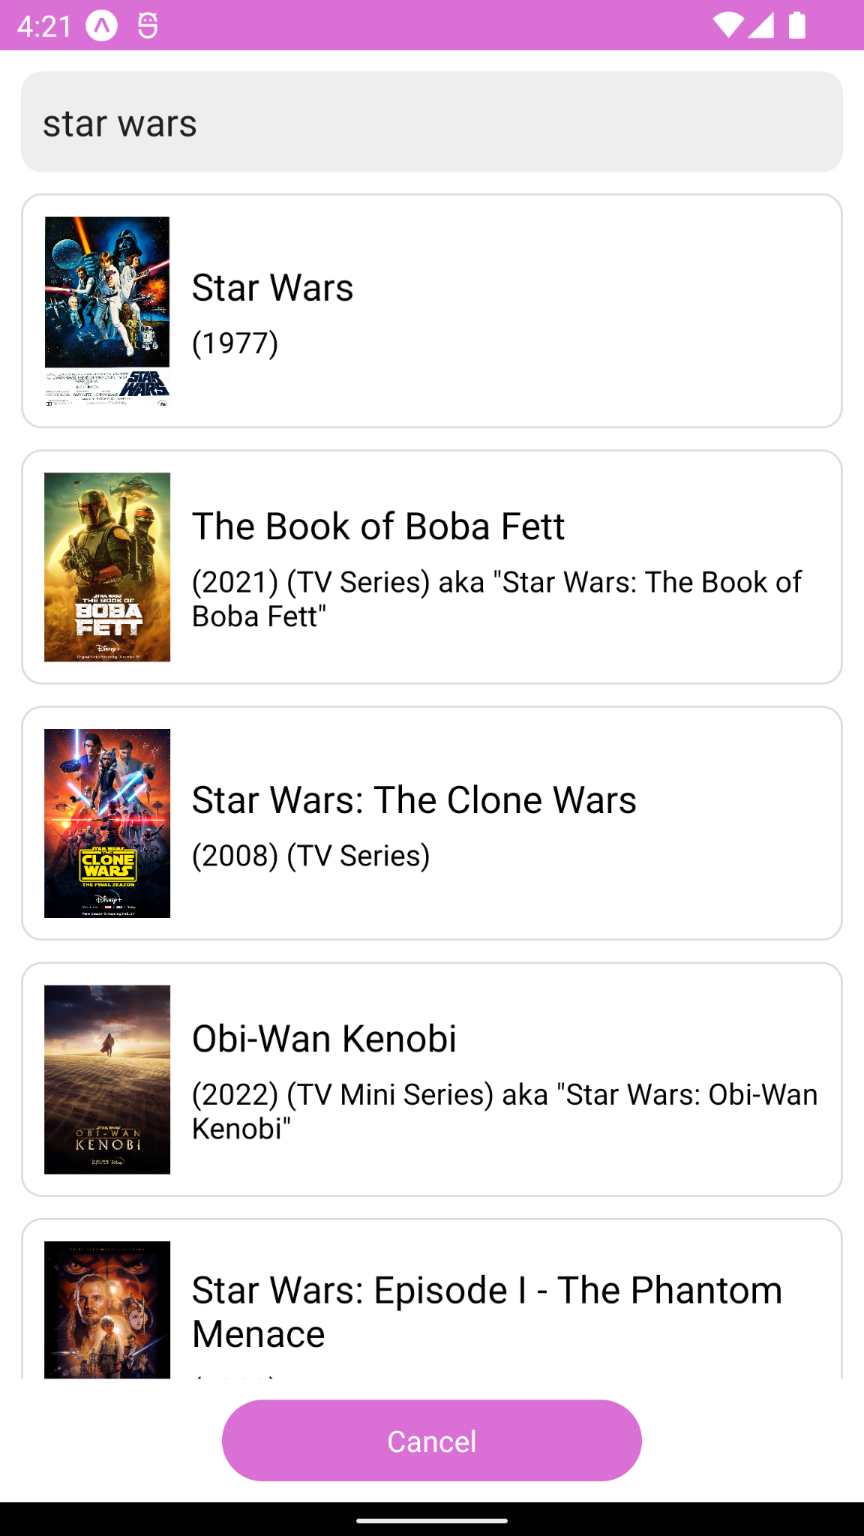
Martin
Meilleur affichage des résultats de recherche de film
Retrait du bouton de confirmation là où il ne sert à rien

Slide 17
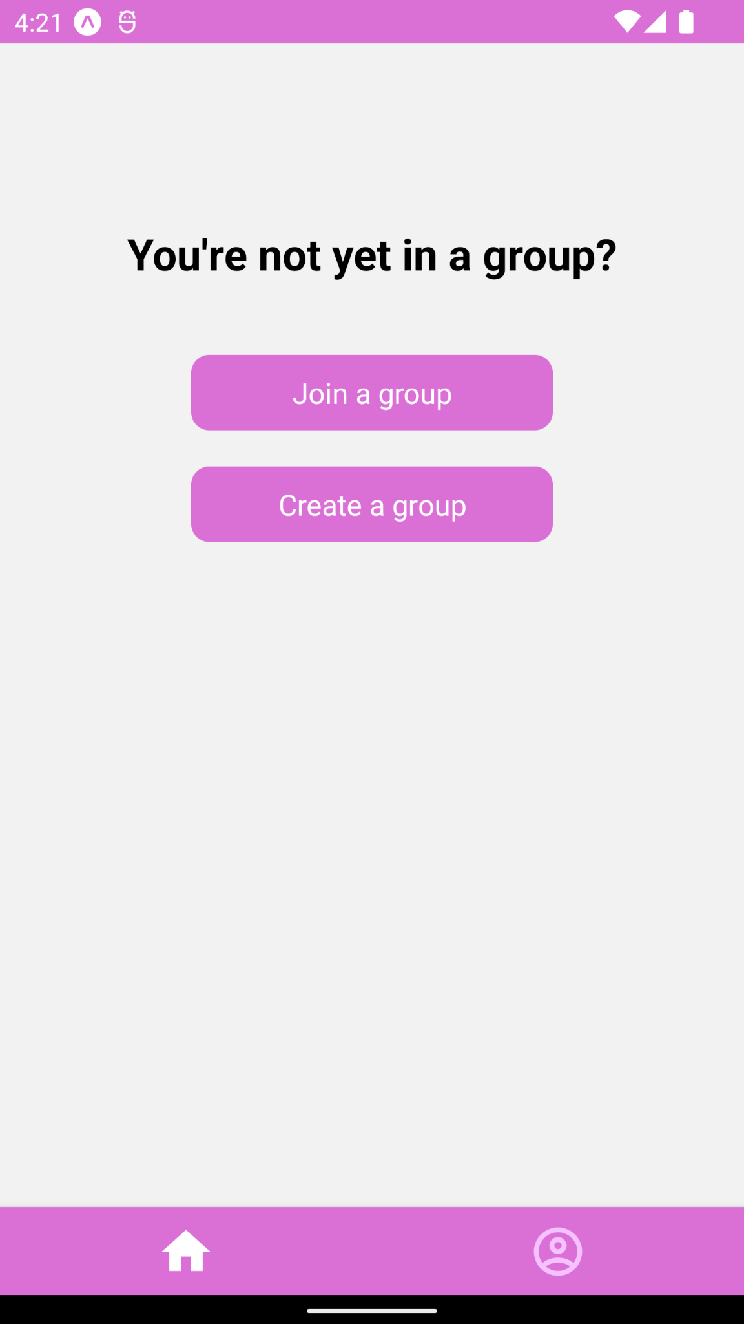
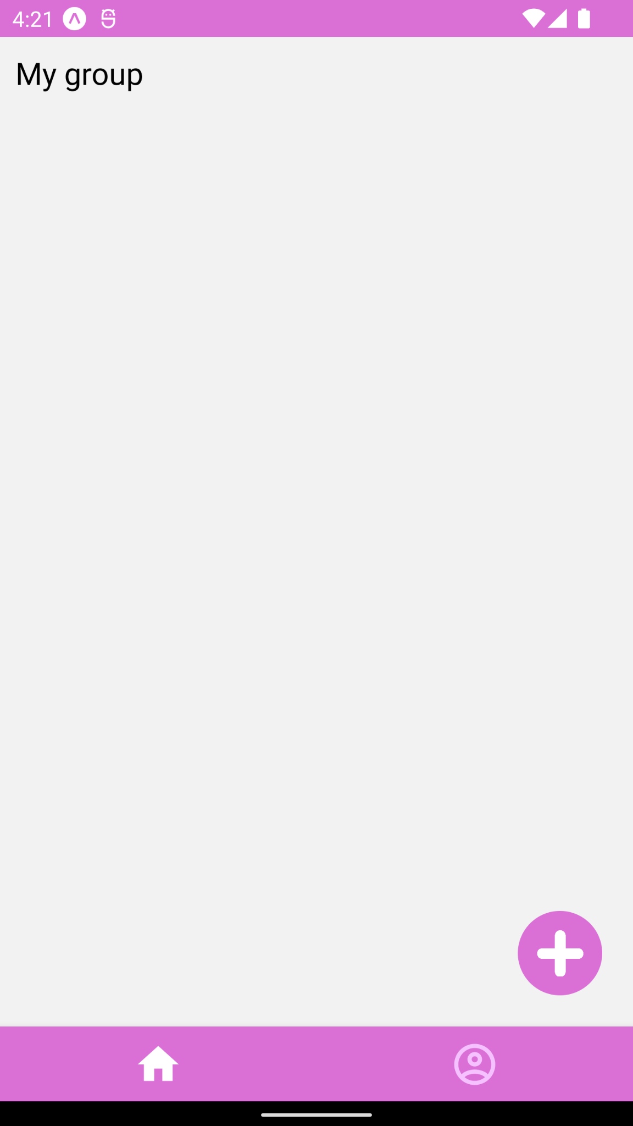
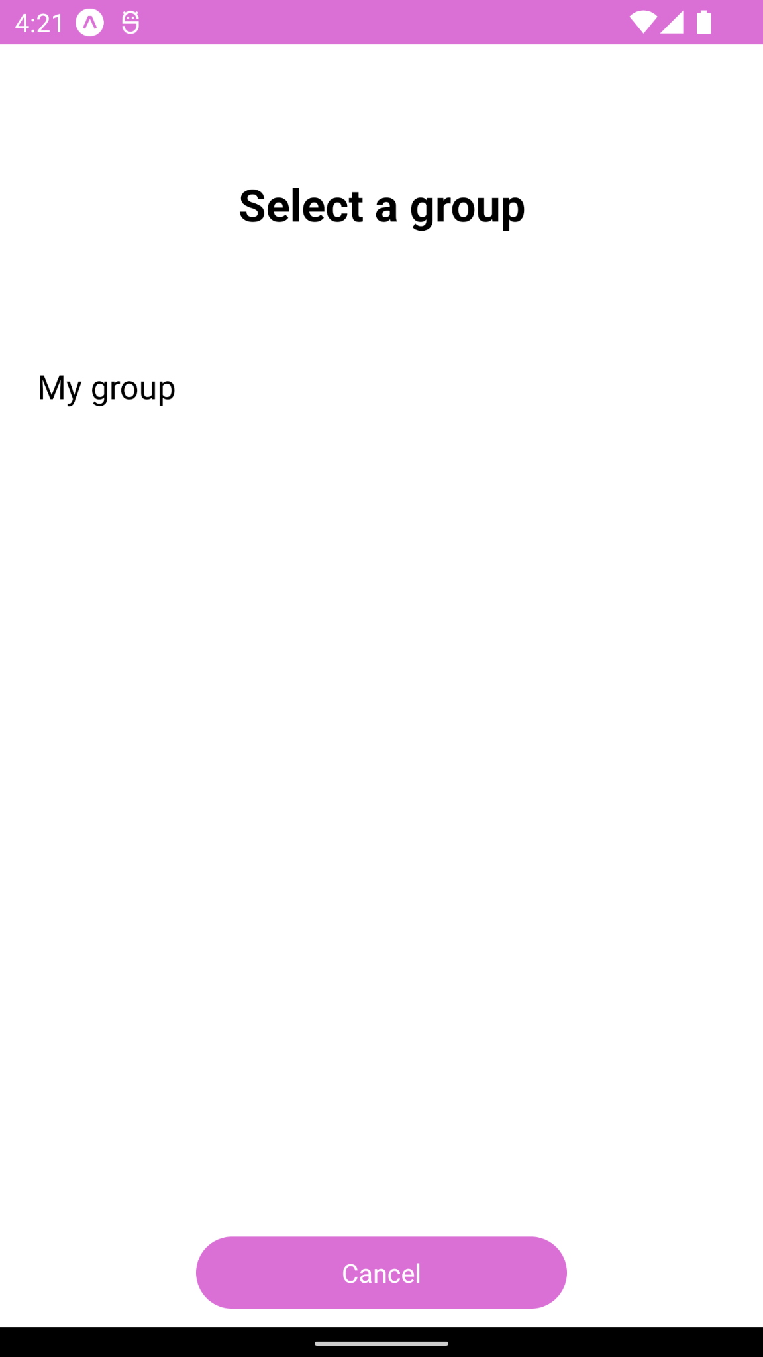
Martin
Séparation du mode “pas de groupe” du mode “au moins 1 groupe”
1ère version de l’explorateur de groupe

Slide 18
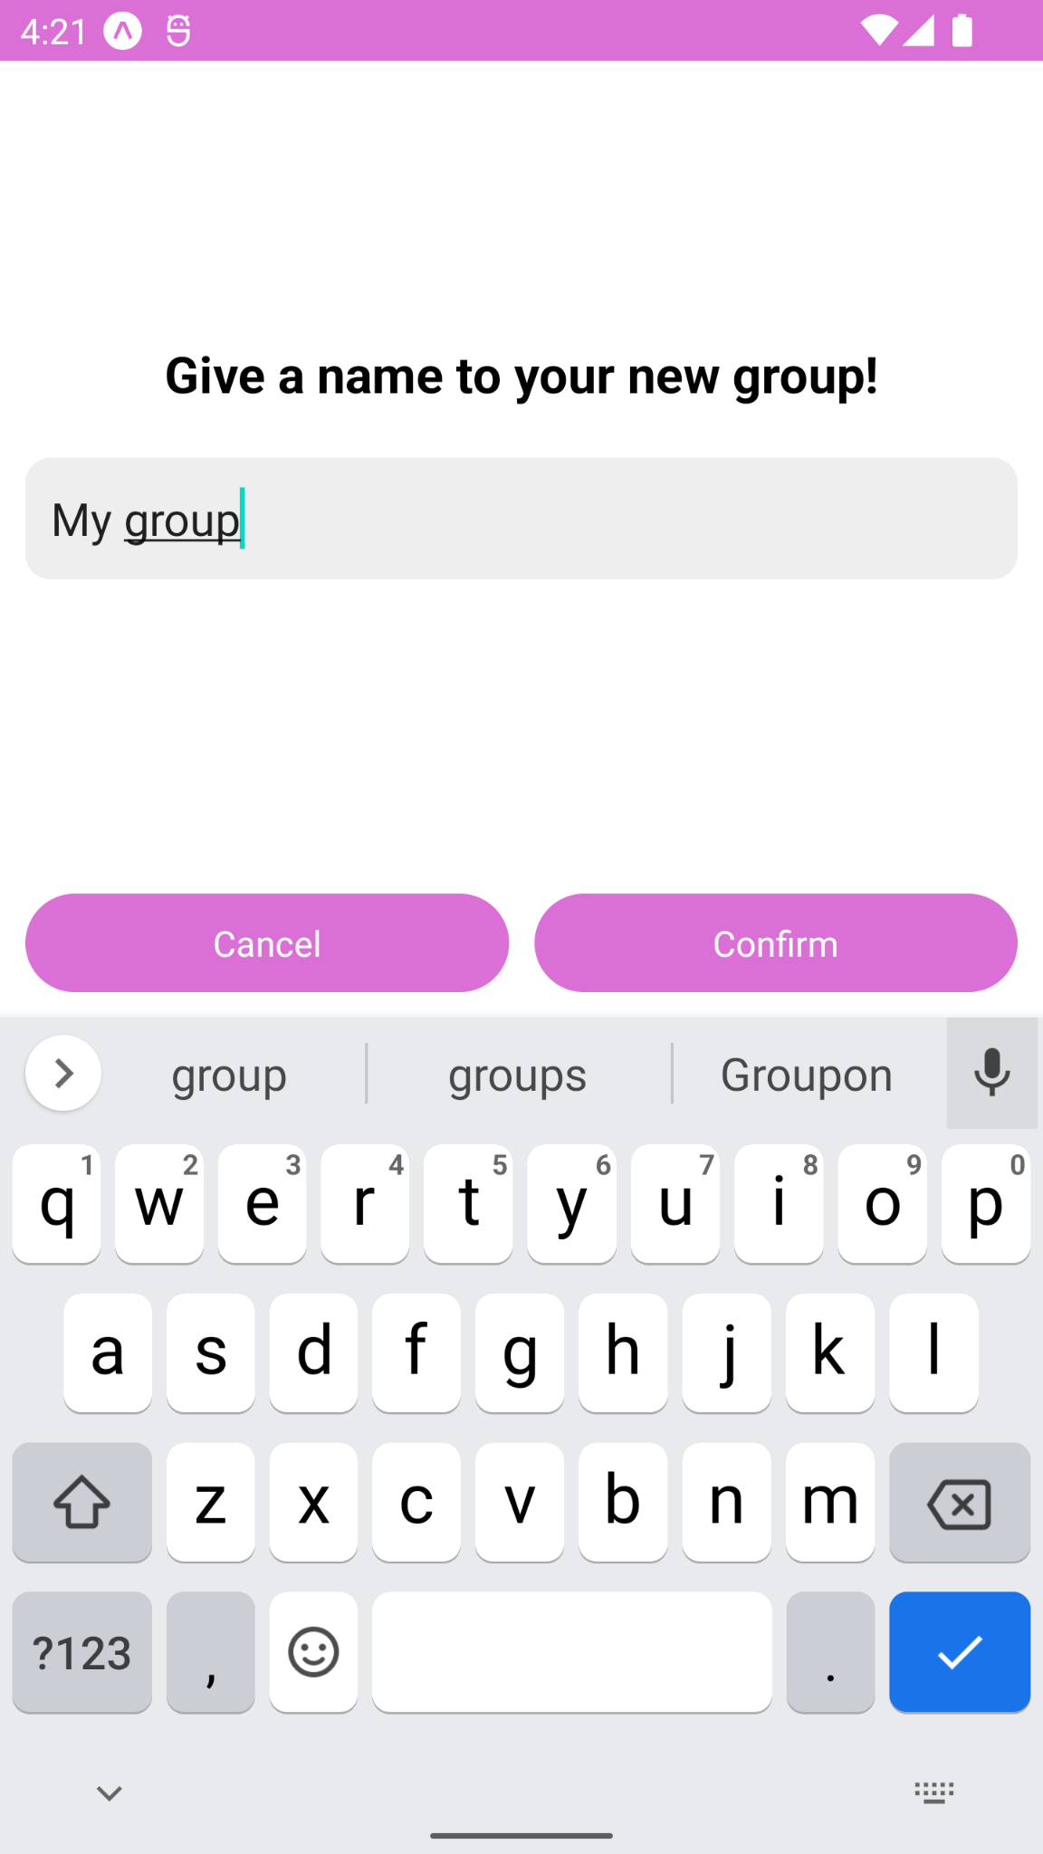
Martin
Nettoyage du code
Réorganisation des fichiers
Correction d’un bug d’affichage des détails d’un film

Slide 19
ChooZen
Déroulement du Sprint
Burndown chart et KPI

Slide 20
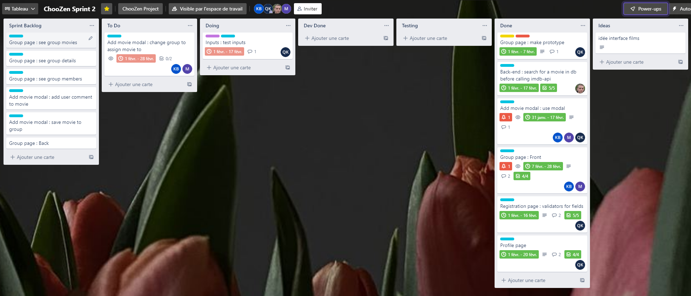
Sprint 2 - Trello

Slide 21
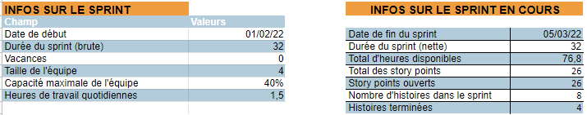
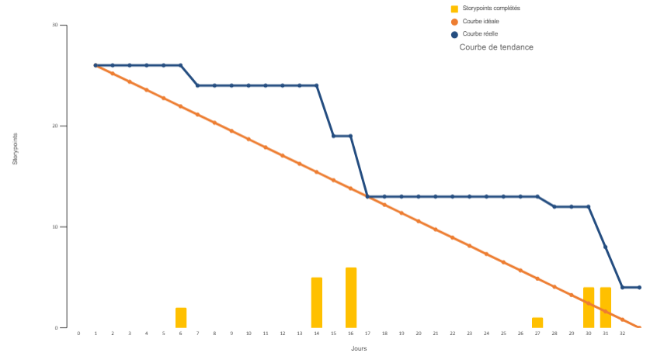
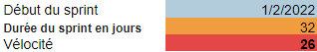
Sprint 2 - Burndown Chart

Slide 22
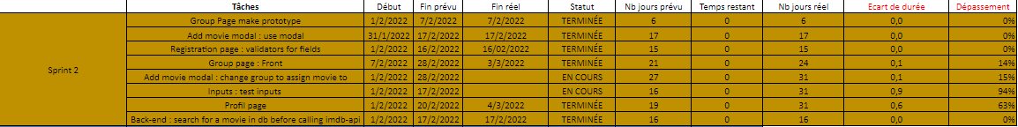
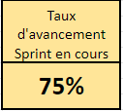
Sprint 2 - KPI

Slide 23
ChooZen
Definition of Done

Slide 24
Une tâche est done lorsque :
La fonctionnalité développé est intégré
Le code respecte le principe du "Clean Code"
Résultat de la tâche validé par l'équipe
Ajout d'une tâche de test correspondante à réaliser rapidement à la suite du done

Slide 25
ChooZen
Planification Sprint 3
Trello

Slide 26
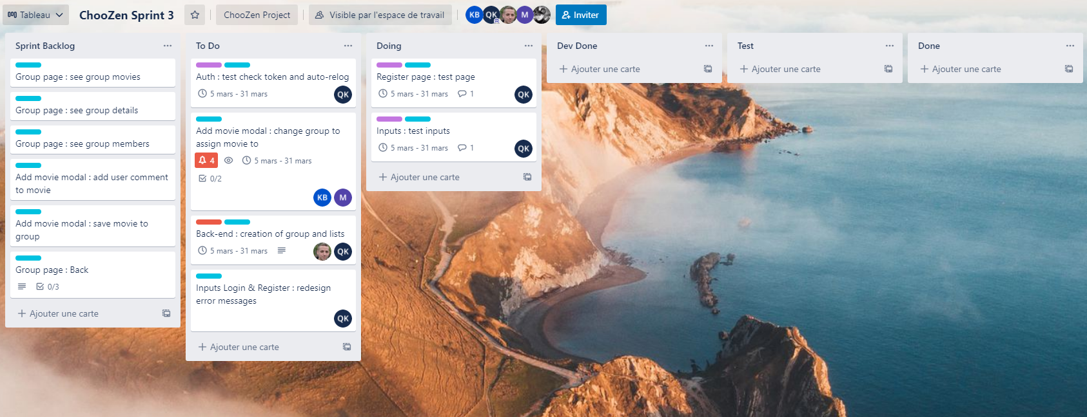
Sprint 3 - Trello

Slide 27
MERCI POUR VOTRE ATTENTION
KACZMAREK QUENTIN
JOSSIC MARTIN
BOUDINA KÉVIN
SIBILLE JULIEN

